Slide 1
Les 2: Ouderenpsychiatrie, Korsakov & NAH

Slide 2
Wat gaan we doen?
Opdrachten van de vorige les bespreken
Ouderenpsychiatrie
Korsakov
NAH

Slide 3
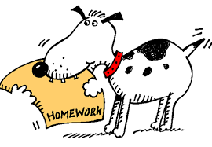
Verwerkingsopdrachten

Slide 4
Ouderenpsychiatrie
Psychische stoornissen die na het 65ste levensjaar optreden.
Bijvoorbeeld angststoornissen of depressie
Naast psychische klachten is er ook sprake van ouderdomsklachten, het is daarom belangrijk dat ouderen speciale zorg en behandeling krijgen

Slide 5
Psycho-geriatrie | Psychiatrie | Geronto psychiatrie
Betreft de behandeling van ouderen die lijden aan een vorm van dementieel syndroom (een syndroom wat de verstandelijke vermogens aantast) | Medisch specialisme dat zich bezighoudt met de preventie, diagnostiek en behandeling (therapie) van psychiatrische ziektebeelden | Betreft de behandeling van ouderen die lijden aan een psychiatrisch ziektebeeld. We spreken ervan bij: Ouderen met psychiatrische stoornissen Vaak i.c.m. lichamelijke en sociale problemen
Bijvoorbeeld: Ziekte van Alzheimer Vasculaire dementie FTD | Bijvoorbeeld: Stemmingsstoornissen Angststoornissen Persoonlijkheidsstoornissen Psychotische stoornissen | Bijvoorbeeld: Depressie Angststoornissen Psychotische stoornissen

Slide 6
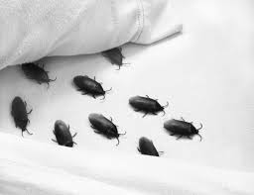
Delier
Wat is een delier?
Wat kan je zien aan een zorgvrager met een delier?
Welke behandeling is er voor een delier?
Notes:
Behandeling van de somatische aandoening en medicatie onder de loep nemen.
Behandeling van het delier zelf. Met medicatie kan grote onrust, angst, waanideeën en hallucinaties worden bestreden.
Inzetten van ondersteunende maatregelen, als een klok om het besef van tijd te verbeteren. Het besef van realiteit wordt verbeterd door vertrouwde voorwerpen, personen of foto's in de buurt. Houd eventuele bril of gehoorapparaat bij de hand. Geef voorlichting aan de familie en zorg ervoor dat de cliënt goed eet of drinkt.

Slide 7
Verschillende vormen van een delier
Hyperactieve vorm
Motorische onrust, agitatie, mentale rusteloosheid
Hypoactieve vorm
Verminderde aandacht voor en contact met omgeving, apathie
Gemengde vorm
Afwisselend hypo- en hyperactief, combinatie van kenmerken

Slide 8
Korsakov
https://www.youtube.com/watch?v=LpV3yAlyBaI
Maak aantekeningen: wat valt je op?

Slide 9
Korsakov
Oorzaak: Vitamine B1 gebrek
Symptomen:
Geheugen: Korte termijn geheugen
Confabulatie
Gedrag: Moeite met activiteiten ondernemen

Slide 10
NAH: Niet aangeboren hersenletsel
Hersenletsel op een moment na de geboorte.
Traumatisch
Niet Traumatisch
Welke voorbeelden kunnen jullie bedenken?

Slide 11
Neuropsychologisch Onderzoek
MOCA: screening
Alle onderdelen die beschadigd kunnen zijn, komen aan bod.

Slide 12
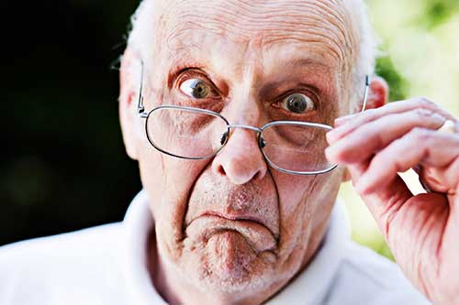
Visuospatieel/executief
Visuospatieel: Verwerken van wat je ziet in de ruimte
Executief: Hogere Controlefuncties (Plannen, schakelen tussen verschillende taken, interne rem, flexibiliteit)

Slide 13
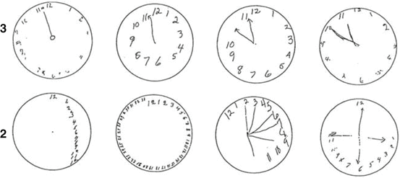
Kloktekenen

Slide 14
Benoemen & Taal
https://www.youtube.com/watch?v=gjq7z_v9g08
https://www.youtube.com/watch?v=7LXB-iNC-uI

Slide 15

Geheugen
Nieuwe dingen leren en onthouden
Met herhalen en zonder herhalen
Notes:
Hoe zou dit gaan bij mensen met Korsakov?

Slide 16

Aandacht
Hoe snel is iemand afgeleid?

Slide 17
Abstractie
Één van de eerste dingen die beschadigd is bij dementie
Bijv. ook spreekwoorden begrijpen

Slide 18
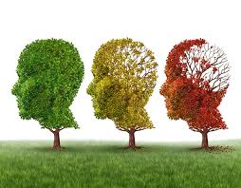
Uitgestelde Recall
Hoe lang kan je onthouden wat je net hebt geleerd?

Slide 19
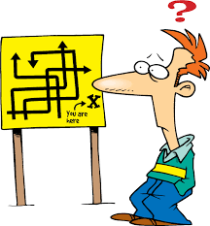
Oriëntatie

Slide 20
Tot Slot
Vragen?
Huiswerk: Kijk het filmpje https://www.youtube.com/watch?v=8yZRym17m4Y
Er komen drie personen aan bod: schrijf op wat je opvalt en wat je herkent uit de les.

